Slide 1
Участие субъектов малого и среднего предпринимательства в закупках ОАО «РЖД»
Центральная дирекция закупок и снабжения – филиал ОАО «РЖД»

Slide 2
Правовое обеспечение системы закупок ОАО «РЖД»
ОАО «РЖД» осуществляет закупочную деятельность в соответствии с требованиями:
1
Федерального закона от 18.07.2011 № 223-ФЗ «О закупках товаров, работ, услуг отдельными видами юридических лиц»
2
Подзаконных актов Российской Федерации, в том числе постановления Правительства Российской Федерации от 11.12.2014 № 1352
3
Положения о закупке товаров, работ, услуг для нужд ОАО «РЖД»

Slide 3
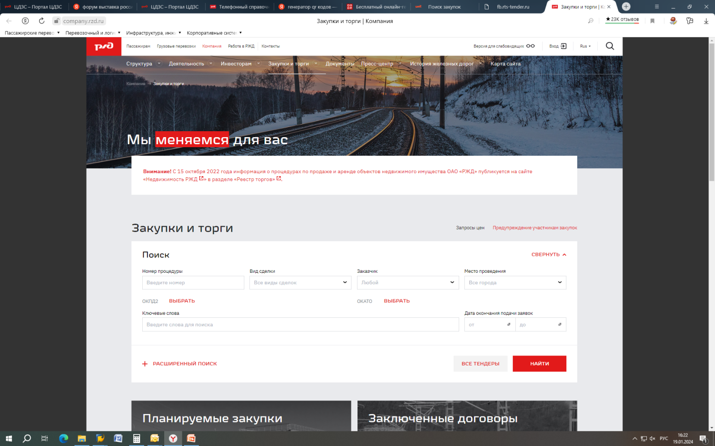
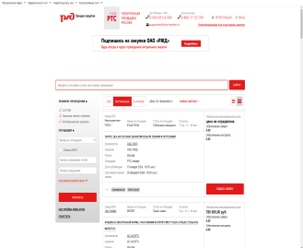
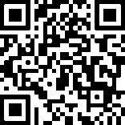
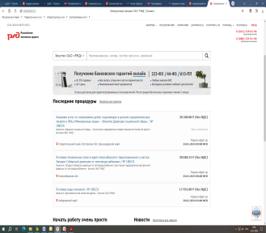
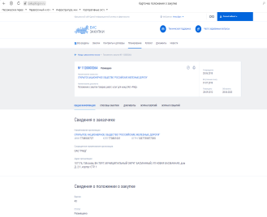
Публикация информации о закупках ОАО «РЖД» Методологическая поддержка участников закупки
На сайте ОАО «РЖД» в разделе «Закупки и торги» (сведения о планируемых закупках, примерные формы документаций о закупке, презентационные материалы на тему «Как стать поставщиком ОАО «РЖД», информация о типовых проблемах и ошибках, допускаемых участниками при подготовке к участию в закупке и пр.)
На электронной площадке РТС-Тендер в разделе «Секция закупок ОАО «РЖД» (сведения о закупках: извещение, документация, протоколы, в том числе итоговые, оформляемые без раскрытия сведений об участниках, победителях, лицах, с которыми принято решение о заключении договора)
В электронном магазине ОАО «РЖД» (до 3 млн.руб. с учетом НДС)
Положение о закупке товаров, работ, услуг для нужд ОАО «РЖД» на сайте ЕИС

Slide 4
СПОСОБЫ ЗАКУПОК В ОАО «РЖД»
КОНКУРЕНТНЫЕ
(*в том числе, проводимые среди субъектов МСП)
НЕКОНКУРЕНТНЫЕ
Способ закупок | Срок размещения информации (после внесения изменений)
Конкурс в электронной форме* | 7 дней (не более 30 млн. руб. с НДС) 15 дней (более 30 млн. руб. с НДС) до окончания срока подачи заявок
Аукцион в электронной форме*
Запрос котировок в электронной форме* | Не менее чем за 4 рабочих дня до окончания срока подачи заявок
Запрос предложений в электронной форме* | Не менее чем за 5 рабочих дней до окончания срока подачи заявок
Конкурентный отбор (цена не более 20 млн. руб. с НДС) | Не менее чем за 3 рабочих дня до проведения конкурентного отбора
Способ закупок | Сроки размещения информации
Закупка у единственного поставщика (подрядчика, исполнителя) | договор заключается с конкретным поставщиком (исполнителем, подрядчиком) в сроки, предусмотренные планом закупок ОАО «РЖД»
Конкурентные переговоры | не ранее 2 рабочих дней с момента направления уведомления о проведении конкурентных переговоров. Договор заключается с участником закупки, предложившим лучшие условия исполнения договора
Закупки в электронном магазине только среди субъектов МСП (цена не более 20 млн. руб. с НДС) | ценовой запрос, размещается не менее чем за 1 рабочий день до окончания приема ценовых предложений
Закупки в электронном магазине (цена не более 3 млн. руб. с НДС)
Участник вправе запросить разъяснения о закупке
Срок предоставления разъяснений – 3 рабочих дня с даты поступления запроса
Запрос о разъяснении направляется не позднее чем за 3 рабочих дня до окончания срока подачи заявок
4

Slide 5
Особенности условий закупок, проводимых среди субъектов МСП
1
Форма и порядок проведения закупки
4
Срок заключения договора
Не более 20 календарных дней (с даты опубликования итогового протокола)
Закупки с участием субъектов МСП проводятся в электронной форме на электронной площадке
2
Размер обеспечения заявки*
5
Условия оплаты по договору
Не более 2 % от начальной (максимальной) цены договора (цены лота) (без учета НДС)
Не более 7 рабочих дней дня со дня подписания заказчиком документа о приемке поставленного товара (выполненной работы, оказанной услуги) по договору (отдельному этапу договора)
3
Размер обеспечения исполнения договора*
Не более 5 % от начальной (максимальной) цены договора (цены лота) (без учета НДС)
* Обеспечение может быть предоставлено в форме независимой гарантии или перечисления денежных средств

Slide 6
Структура документации ОАО «РЖД» о закупке, проводимой среди субъектов МСП
1
2
3
Раздел
Раздел
Раздел
Условия проведения закупки
Сроки проведения закупки, контактные данные
Порядок проведения закупки
Способ проведения закупки
Предмет закупки
Антидемпинговые меры
Обеспечение заявок и исполнения договора
Приоритет товаров, работ, услуг
Дополнительные этапы проведения закупки
Требования законодательства Российской Федерации к участникам
Изменение количества (объема) предусмотренных договором товаров, объема работ, услуг при изменении потребности
Выбор победителя
Количество договоров и их виды
Особые условия заключения и исполнения договора
Сведения о заказчике
Порядок, место, дата начала и окончания срока подачи заявок, вскрытие заявок
Дата рассмотрения предложений участников закупки и подведения итогов закупки
Порядок направления запросов на разъяснение положений документации и предоставления разъяснений положений документации
Общая информация о порядке проведения закупки (требования к участникам, информационное сопровождение закупки, порядок проведения закупки в электронной форме и другая информация).
Содержание раздела 3 зависит от способа осуществления закупки.
Приложения к документации
1. Техническое задание
2. Проект договора
3. Формы документов, предоставляемых в составе заявки участника
4. Критерии и порядок оценки и сопоставления заявок
При проведении запроса котировок условия проведения закупки, сроки проведения закупки, контактные данные и порядок проведения закупки указываются в приложениях к извещению.

Slide 7
Условия участия в закупках ОАО «РЖД», проводимых среди субъектов МСП
1
Соответствие требованиям законодательства Российской Федерации к лицам, осуществляющим поставку товаров, выполнение работ, оказание услуг
3
Обладание исключительными правами на результаты интеллектуальной деятельности (если в связи с исполнением договора заказчик приобретает права на такие результаты)
2
Непроведение ликвидации, неприостановление деятельности, участник не должен быть признан банкротом
4
Обладание правами использования результата интеллектуальной деятельности (в случае использования такого результата при исполнении договора, заключаемого по результатам закупки)
5
Отсутствие сведений об участнике в реестрах недобросовестных поставщиков

Slide 8
Требования к закупаемым товарам, работам, услугам
1
Требования к техническим и функциональным (потребительским) характеристикам товара, работы, услуги
5
Сведения о возможности предоставить эквивалентные товары, работы, услуг
2
Требования к безопасности товара, работы, услуги
6
Требования к результатам работы, услуги
3
Требования к качеству товара, работы, услуги
7
Требование о наличии сведений о товаре в реестрах, предусмотренных Постановлением Правительства РФ от 03.12.2020 № 2013
4
Требования к упаковке, отгрузке товара
8
Иные требования связанные с определением соответствия поставляемого товара, выполняемой работы, оказываемой услуги потребностям заказчика

Slide 9
Общие требования к подаче заявок на участие в закупке
Количество
Один лот – одна заявка.
Если подано более одной заявки, а ранее поданные заявки не отозваны, все заявки такого участника по лоту отклоняются
Срок действия
Заявка действует в течение срока, установленного документацией о закупке
Срок подачи
Заявка подается в любое время с момента размещения извещения о закупке и до даты, времени окончания срока подачи заявок
Внесение изменений
Заявка может быть изменена в любое время до истечения срока подачи заявок
Требования к оформлению
Заявка должна содержать всю требуемую информацию и документы, предоставляемые в читабельном виде. Должна быть оформлена на русском языке, документы на иностранном языке должны быть переведены и нотариально заверены

Slide 10
Требования к заявке и порядку ее подачи для участия в закупках среди МСП
1
2
Часть
Часть
техническое предложение
документы в отношении критериев и порядка оценки и сопоставления заявок
на участие в закупке, установленных к товарам, работам, услугам, к условиям исполнения договора (если документацией предусмотрено их применение)
Не допускается указание в первой части заявки сведений об участнике, а также сведений о ценовом предложении
сведения об участнике закупки, лицах, выступающих на стороне участника
документы, подтверждающие соответствие предлагаемых участником товаров, работ, услуг, установленным требованиям документации
документы, подтверждающие соответствие участника закупки требованиям законодательства Российской Федерации
документы, подтверждающие внесение обеспечения заявки
сведения о наименовании страны происхождения поставляемого товара, в том числе поставляемого при выполнении закупаемых работ, оказании закупаемых услуг
копия документа, подтверждающего полномочия лица действовать от имени участника
документы в отношении критериев и порядка оценки и сопоставления заявок на участие в закупке, применяемых к участникам (если документацией предусмотрено их применение)
Предложение участника закупки о цене договора (единицы товара, работы, услуги)
Исчерпывающий перечень сведений и документов, которые заказчик вправе потребовать для участия в закупках среди МСП установлен в ч.19.1 ст.3.4 Закона № 223-ФЗ

Slide 11
Участие в закупке нескольких лиц, выступающих на стороне одного участника
Заявка на участие в закупке
Договор простого товарищества
В заявке должно быть указано, что на стороне одного участника выступает несколько лиц
На стороне одного участника закупки могут выступать несколько юридических лиц либо несколько физических лиц, в том числе индивидуальные предприниматели
Необходимо указать наименование каждого лица, выступающего на стороне участника
Если участник принимает участие в закупке только среди МСП, в состав товарищества могут быть включены только субъекты МСП
Оценка заявки участника, на стороне которого выступают несколько лиц, осуществляется в совокупности на основании сведений в отношении всех лиц, выступающих на стороне такого участника
В случае если победителем в закупке будет признан участник закупки, на стороне которого выступает несколько лиц, договор заключается с таким участником, с указанием всех лиц, выступающих на его стороне, при этом подписание договора осуществляется одним лицом, указанным в заявке участника и действующим от имени всех остальных лиц по доверенности или на основании договора простого товарищества
Лица, выступающие на стороне одного участника, не вправе участвовать в этой же закупке самостоятельно либо на стороне другого участника закупки

Slide 12
Возврат и удержание обеспечения заявки
Денежные средства, внесенные в качестве обеспечения заявки на участие в закупке, поступают на специализированный счет, открытый участником в соответствии с Федеральным законом от 05.04.2013 № 44-ФЗ и блокируются оператором электронной площадки.
Возврат обеспечения заявки производится в срок не более 7 рабочих дней со дня:
Возврат обеспечения заявки не производится в случаях:
1
подписания протокола, составленного по результатам закупки всем участникам, за исключением победителя
1
уклонения или отказа участника закупки от заключения договора
2
заключения договора с победителем либо в случае принятия заказчиком решения (за исключением случая осуществления конкурентной закупки) о том, что договор по результатам закупки не заключается
2
непредставление или предоставление с нарушением условий документации,
обеспечения исполнения договора до заключения договора (если документацией установлено требование обеспечения исполнения договора)

Slide 13
Возврат и удержание обеспечения исполнения договора субъектам МСП
Денежные средства, внесенные лицом, с которым заключен договор, в качестве обеспечения исполнения договора, возвращаются на его счет в течение
Случаи удержания заказчиком денежных средств, внесенных в качестве обеспечения исполнения договора
10
1
неисполнения контрагентом обязательств по договору
рабочих дней
с даты получения полного комплекта документов, предусмотренных договором, подтверждающих надлежащее исполнение обязательств по договору в том числе, накладных о поставке товаров, акта (актов) о выполнении работ, оказании услуг
2
ненадлежащего исполнения контрагентом обязательств по договору

Slide 14
Основания для включения сведений в Реестр недобросовестных поставщиков
1
Уклонение от заключения договора победителя закупки или участника закупки, с которым в соответствии с документацией о закупке заключается договор
Порядок направления сведений в ФАС о включении сведений в РНП установлен постановлением Правительства РФ от 22.11.2012 № 1211
2
Существенное нарушение контрагентом условий договора, послужившее основанием для расторжения договора в судебном порядке
Односторонний отказ заказчика, в отношении которого введены санкции иностранными государствами, от исполнения договора в связи с существенным нарушением поставщиком (исполнителем, подрядчиком) договора
3

Slide 15
Ошибки, допускаемые участниками. Общие рекомендации по их недопущению
Основные ошибки
РЕКОМЕНДАЦИИ ДЛЯ
УЧАСТНИКОВ ЗАКУПОК ОАО «РЖД»
Технические проблемы при участии в проведении закупок в электронной форме
Заблаговременная проверка работоспособности ЭП и срока ее действия, настройка рабочего места
Заблаговременное направление документов, предварительное ознакомление с примерными формами документаций на сайте ОАО «РЖД»
1
Получить аккредитацию на ЭТП для участия в закупках, проводимых в электронной форме
Невнесение обеспечения заявки (если требование установлено документацией)
Участнику предоставляется право выбора формы представления обеспечения заявки путем внесения
денежных средств либо в форме независимой гарантии
2
Внимательно изучить регламент, руководство пользователя, а также иные документы по работе на ЭТП
Непредставление / представление документов, не соответствующих требованиям (ошибки при указании цены договора, сроков; исключение условий, содержащихся в прилагаемых формах документов)
3
Выполнить корректные настройки рабочего места
Форма подачи каждого документа в составе заявки регламентирована в документации
Предложение о цене не должно превышать НМЦ, при расхождении сумм принимается сумма, указанная словами
Краткое и корректное отражение в техническом предложении всех условий технического задания
Внимательно изучить документацию по закупке. При необходимости подать запрос на разъяснения положений документации
4
Предоставление недостоверной информации в документах, представленных
участником в составе заявки
Сведения, предоставляемые участником, должны быть достоверными.
При установлении факта недостоверности участник не допускается к участию.
ОАО «РЖД» вправе отказаться от заключения договора с таким участником на любом этапе закупки
5
Подать заявку на участие до срока окончания подачи заявок, указанного в документации о закупке
Нарушение порядка предоставления заявки (направление документов не в той части заявки (при закупках среди МСП)
В первую часть заявки включаются техническое предложение и документы, необходимые для оценки. Не допускается указание в первой части сведений об участнике закупки, а также сведений о ценовом предложении.

Slide 16
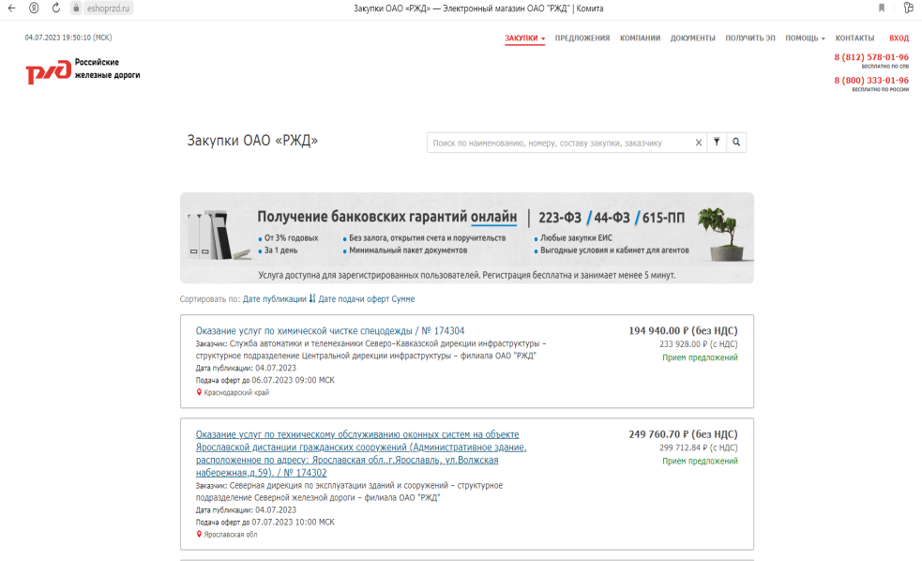
Электронный магазин ОАО «РЖД»
(закупки малого объёма до 3 млн. рублей с учетом НДС и иных налогов)
https://eshoprzd.ru
Ценовой запрос
1
Публикация потребности заказчика на основании ОКПД2
2
Получение предложений поставщиков
3
Выбор лучшего предложения и заключение договора
Отбор оферт
1
Публикация оферты поставщиком
2
Формирование потребности заказчика на основании ОКПД2
Участник подает ценовое предложение, подтверждая свое согласие с условиями закупки

Slide 17
Мероприятия по взаимодействию с субъектами МСП
Развитие субъектов МСП
Утвержден перечень товаров, работ, услуг, закупаемых у субъектов МСП
По итогам 2018-2022 года ОАО «РЖД» занимает первую строчку в рейтинге лояльности крупнейших заказчиков к субъектам МСП
Сформирован и размещен на официальном сайте АО «Корпорация «МСП» перечень объектов, обладающих необходимой инфраструктурой, пригодных для организации производства практически во всех регионах России
Участие в обучающих семинарах АО «Корпорация «МСП» (в 2023 году проведено 36 семинаров, в которых приняли участие 2455 участника)
Работает «Единое окно инноваций», созданное для приема инновационных перспективных предложений, которые могут быть применены в интересах ОАО «РЖД»
Реализация программы партнерства с субъектами МСП и программы повышения качества управления закупочной деятельностью (по состоянию на 31 декабря 2023 г. соответствие требованиям программы подтвердил 176 субъекта МСП)
17
17

Slide 18
Программа партнерства ОАО «РЖД»
Основная цель: поиск и создание перечня партнеров среди субъектов МСП, производящих и реализующих высокотехнологичную продукцию, осуществляющих научно-исследовательские, опытно-конструкторские и технологические работы
Чтобы стать участником необходимо направить документы, подтверждающие соответствие субъекта МСП требованиям программы*:
Мероприятия программы
Сведения о наличии опыта исполнения договорных обязательств (не менее 1 договора) перед предприятиями железнодорожного транспорта с приложением договоров
совершенствование системы закупок
привлечение при необходимости субъектов МСП к разработке и реализации программ инновационного развития
организационная, информационная и методологическая поддержка субъектов МСП
Документы, подтверждающие полномочия лица, подписавшего заявку от имени субъекта МСП
обеспечение мер содействия субъектам МСП
возможность авансирования по договору, заключаемому с субъектом МСП - участником программы партнерства, в размере не менее 30%
* Адрес электронной почты для направления указанных документов ShavykinaMA@center.rzd.ru

Slide 19
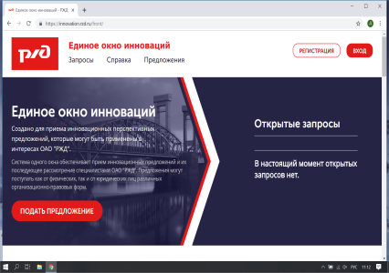
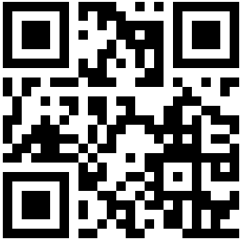
Единое окно инноваций
1
Обеспечивает прием инновационных предложений и их последующее рассмотрение специалистами ОАО «РЖД»
Создано для приема инновационных перспективных предложений, которые могут быть применены для решения актуальных для ОАО «РЖД» задач
2
Предложения могут поступать как от физических, так и от юридических лиц различных организационно-правовых форм
открытость для любых инновационных предложений по всем направлениям деятельности
доступность информации об инновационных интересах ОАО «РЖД»
доступность информации о ходе рассмотрения инновационного предложения
https://eoi.rzd.ru

Slide 20
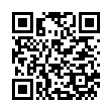
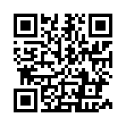
Обратная связь для участников закупок ОАО «РЖД»
Горячая линия по вопросам закупочной деятельности
Рассмотрение жалоб в сфере закупок
Жалоба на действия (бездействия) заказчика может быть направлена путем заполнения специальной формы на официальном сайте ОАО «РЖД» www.rzd.ru с изложением сути жалобы
Обращения направляются по адресу электронной почты, указанному на официальном сайте ОАО «РЖД» www.rzd.ru, с изложением сути вопроса
Обжалование действий (бездействия) заказчика допускается в любое время с момента размещения извещения и документации о закупке и не позднее, чем в течение 10 дней с даты размещения информации об итогах закупки на сайтах
Консультации исключительно по вопросам организации и проведения процедур закупок ОАО «РЖД»
Обращения принимаются круглосуточно, срок рассмотрения- 1 рабочий день*
Срок рассмотрения - 10 рабочих дней*
Ответ направляется обратившемуся лицу,
сведения о рассмотрении размещаются на официальном сайте компании
* Если отсутствует необходимость проведения дополнительной проверки по фактам, изложенным в обращении/жалобе

Slide 21
Предупреждение для участников закупок об участившихся случаях мошенничества
В ОАО «РЖД» поступают обращения о том, что лица, представляющиеся сотрудниками ОАО «РЖД», предлагают заключить договор на поставку товаров (выполнение работ, оказание услуг). Перед заключением договора указанные лица просят представить документы, в числе которых:
сертификаты соответствия продукции, выдача которых осуществляется на платной основе
При этом указанные в обращениях закупки ОАО «РЖД» в действительности не осуществляются
При возникновении вопросов об организации и проведении закупок вы можете обратиться на горячую линию ОАО «РЖД» по вопросам организации и проведения закупок

Slide 22
Центральная дирекция закупок и снабжения – филиал ОАО «РЖД»
Контактная информация:
Адрес:105064, Россия, г. Москва, ул. Земляной Вал, д. 9, БЦ «Ситидел»
Тел.: +7 (499) 262-59-69 E-mail: cdzs@center.rzd.ru

